Slide 1
آزمون چقدر طهورا رو
میشناسی ؟

Slide 2
درست نا درست
جا خالی

Slide 3

طهورا درس را بیشتر از همه دوست دارد .
هنر
طهورا حیوان را از همه حیوانات بیشتر دوست دارد.
شیر
طهورا رنگ را بیشتر از هر رنگی دوست دارد .
بنفش
طهورا متولد سال است .
88
صفحه ی اصلی

Slide 4




نا درست
درست
طهورا متولد سال 88 است


طهورا 2 برادر دارد .

طهورا طعم شکلاتی بستنی را دوست دارد.
طهورا در ماه مهر به دنیا آمده است .

Slide 5
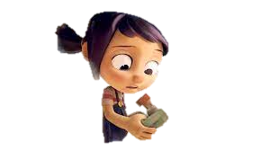
اشکال نداره دوباره امتحان کن مطمئنم می تونی

